Slide 1
Светит солнце летом ярко, Всех детей зовет гулять. На прогулочном участке Любим очень мы играть!

Slide 2
Прогулочный участок – место для проведения игр, образовательной деятельности, наблюдений за растениями и животными, приобщение воспитанников к труду на протяжении всего года. Именно во время прогулок и экскурсий, через прикосновение к окружающему миру дошкольники учатся наблюдать, постигать тайны, ориентироваться во времени и пространстве, у них формируется чувство прекрасного, воспитывается сострадание к природе, желание ее беречь и сохранять. С этой целью МДОБУ «Детский сад № 12» принял участие в городском смотре-конкурсе «Лучший дворик-2019». Цель конкурса: усовершенствование эстетического состояния и повышения уровня благоустройства ДОО, способствующих повышению эффективности воспитательно-образовательного процесса в ДОО.

Slide 3
При оформлении участков воспитатели проявили творчество, фантазию, выдумку. Активное участие в конкурсе приняли родители воспитанников. На территориях корпусов имеется большое многообразие клумб с декоративными цветами. Имеются огороды, где дети обучаются трудовым операциям по выращиванию овощных культур. Имеются дорожки здоровья, метеостанции. Оборудованы зоны отдыха, где дети в спокойной обстановке могут услышать интересный рассказ или сказку от воспитателя, появились уголки творчества и сюжетных игр.

Slide 4
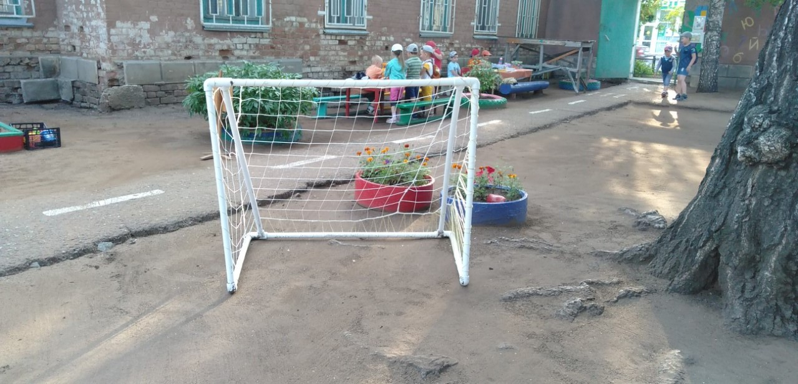
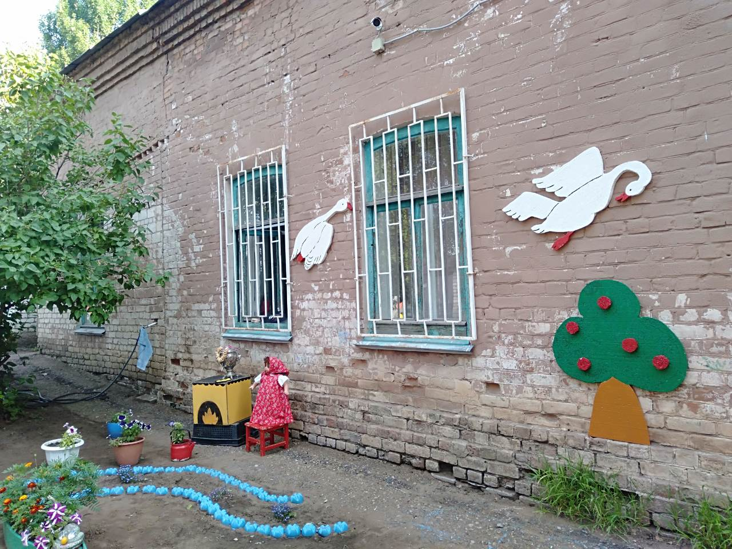
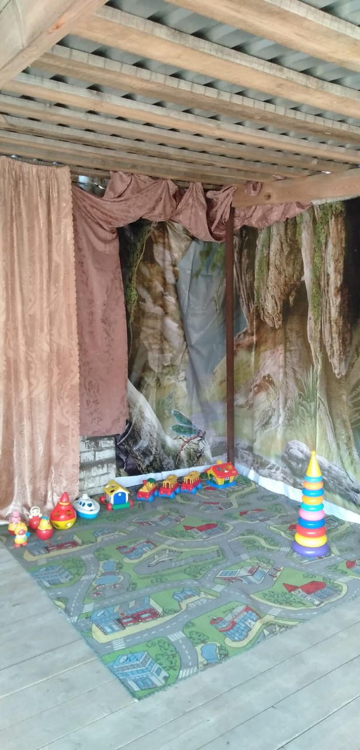
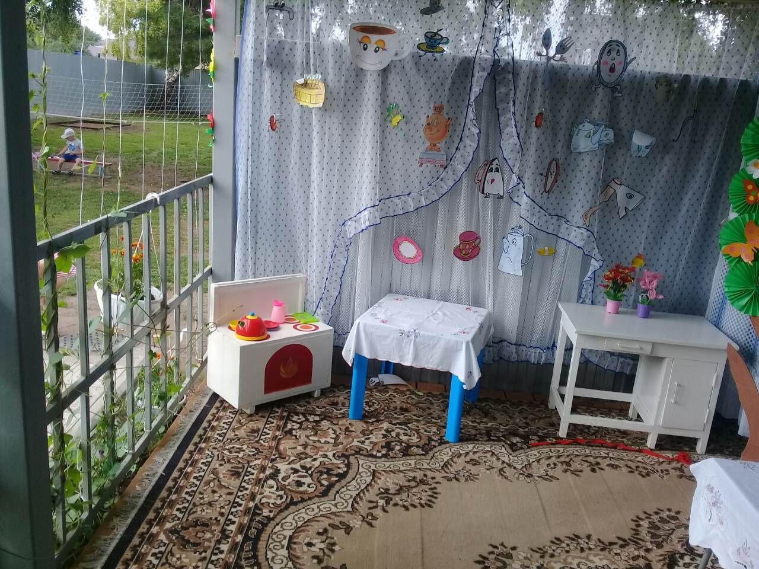

Slide 5
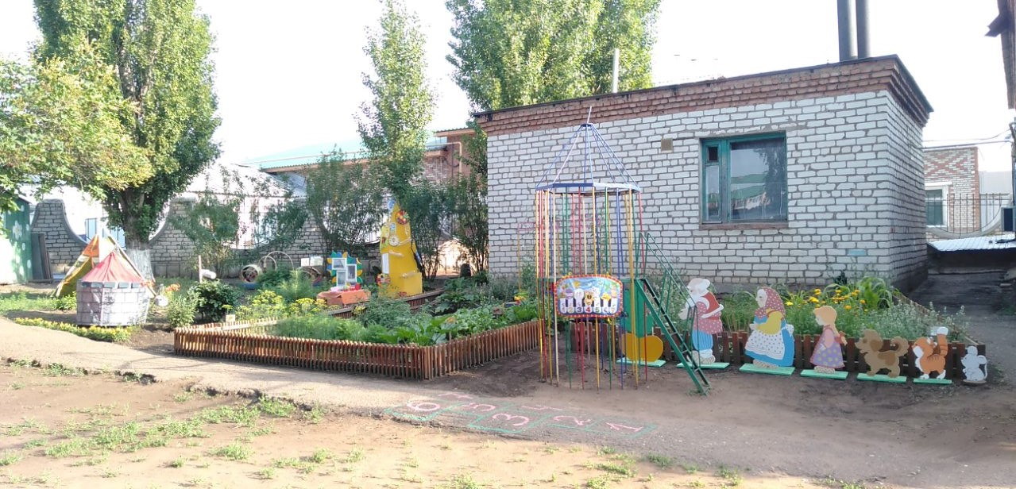
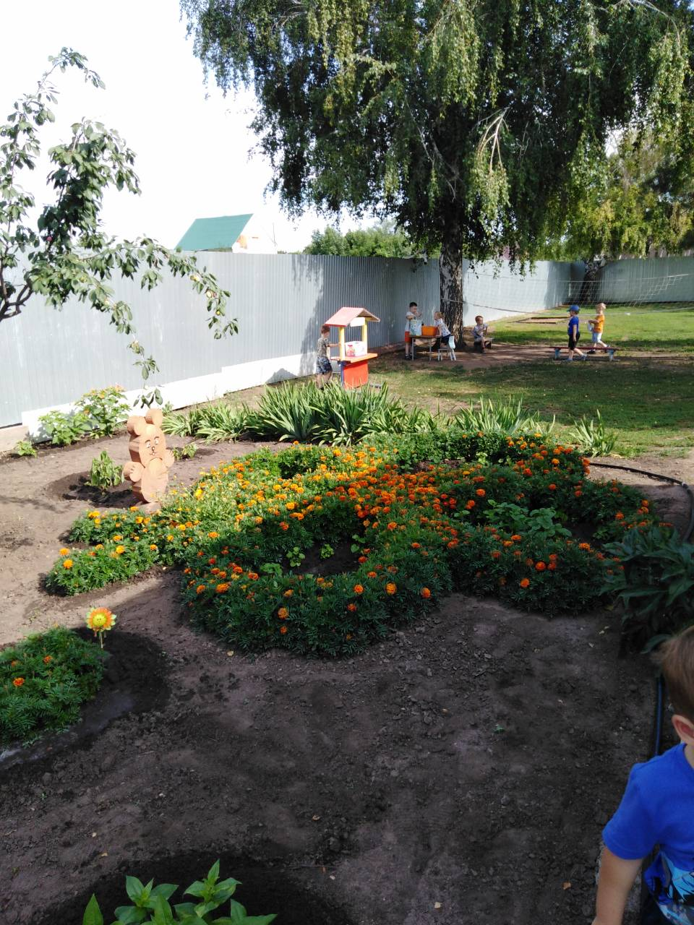
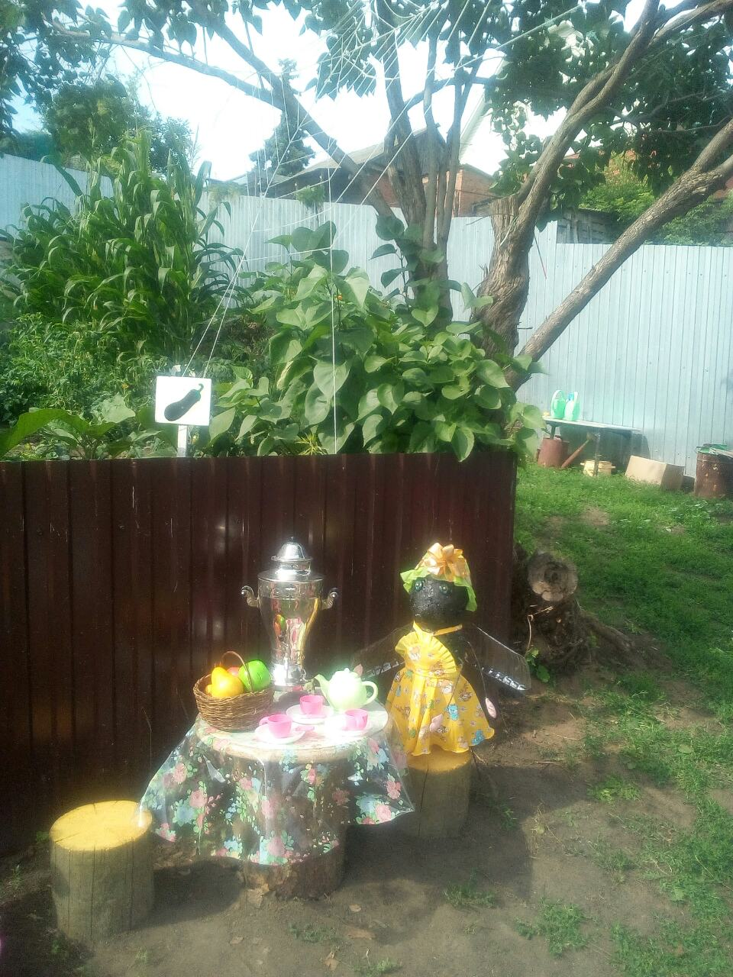

Slide 6
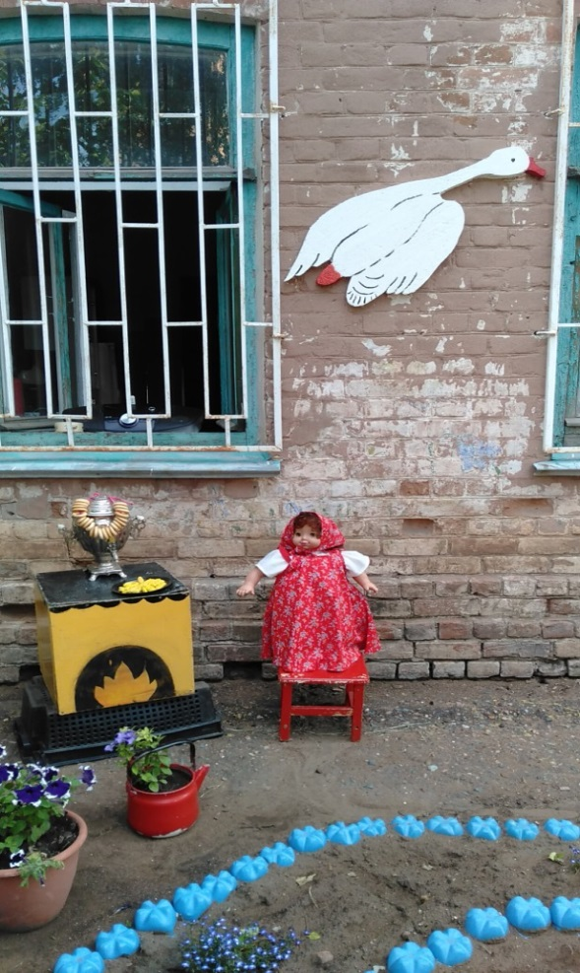
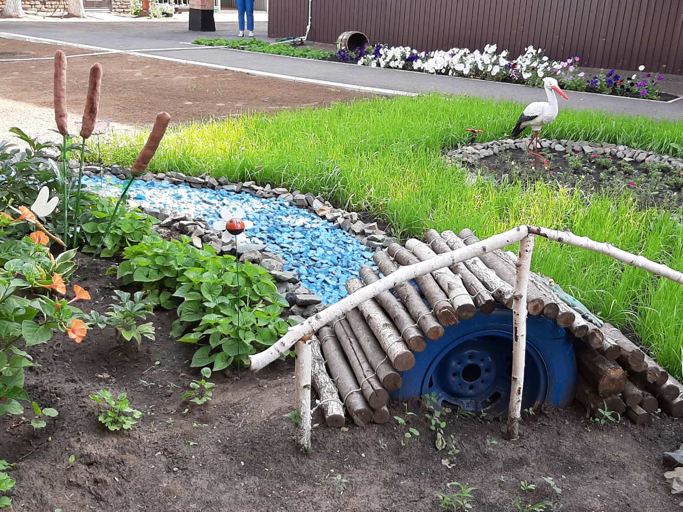
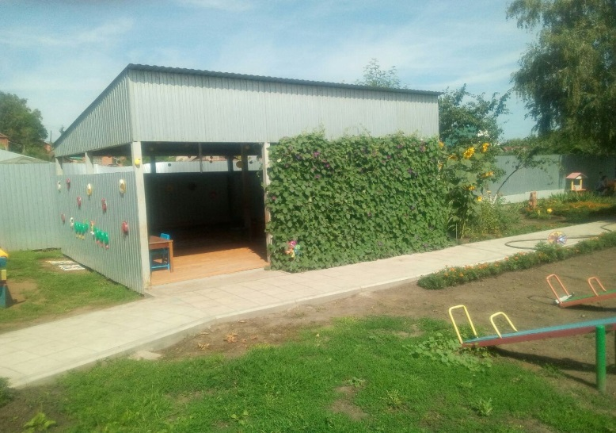
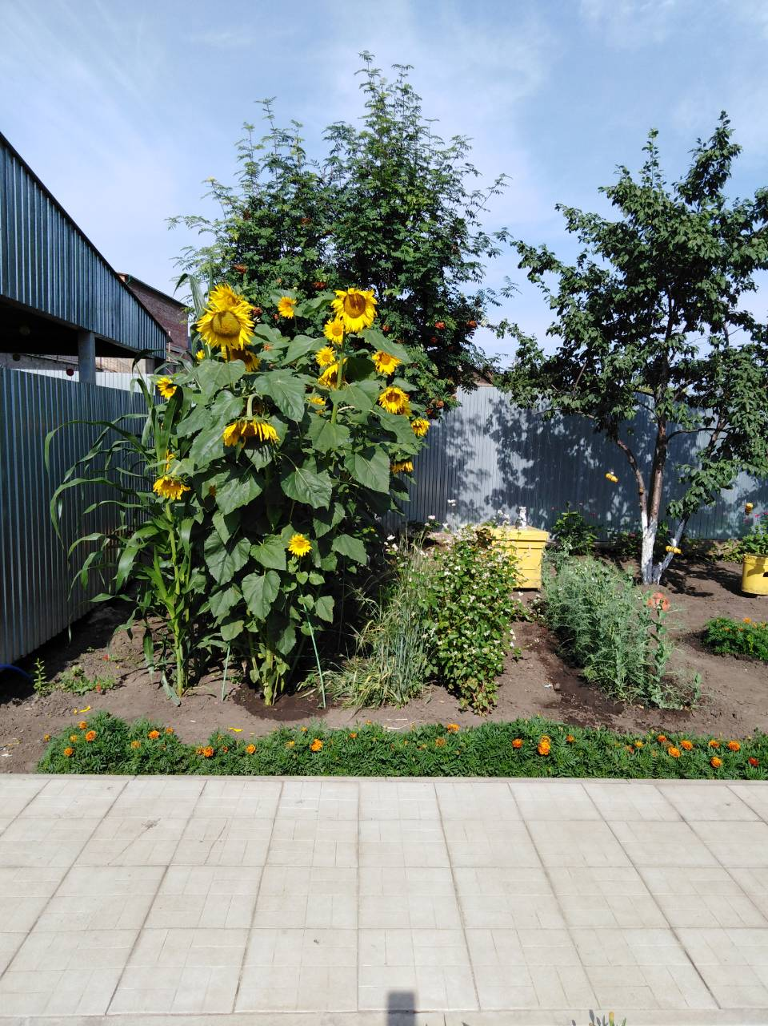
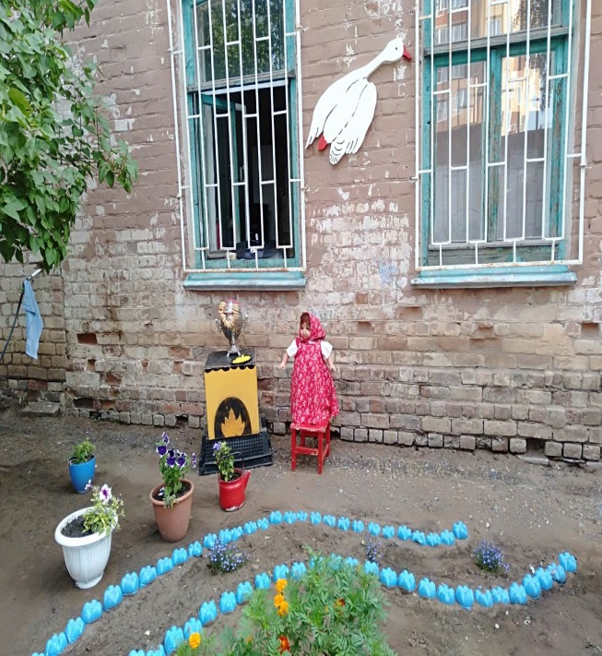

Slide 7
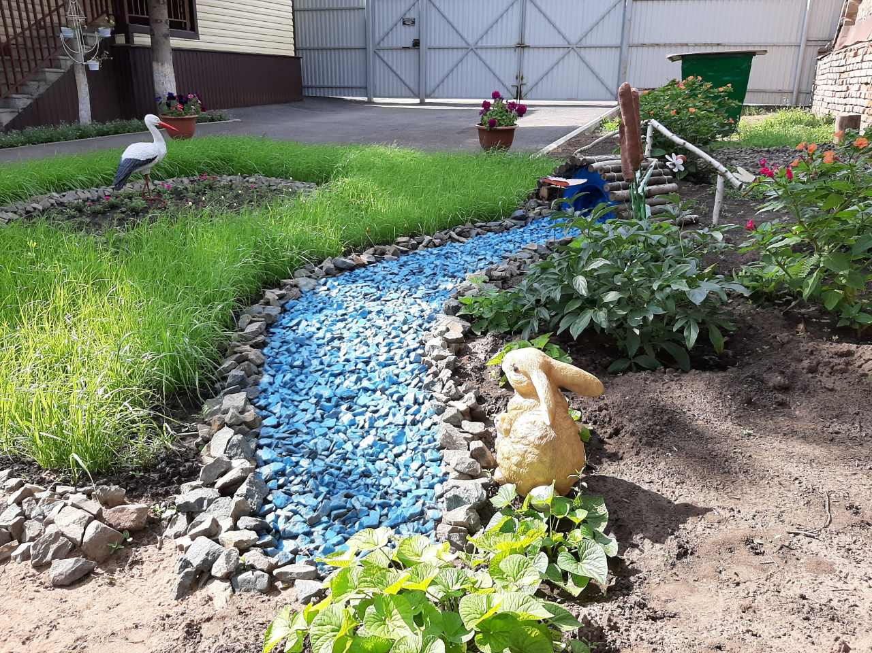
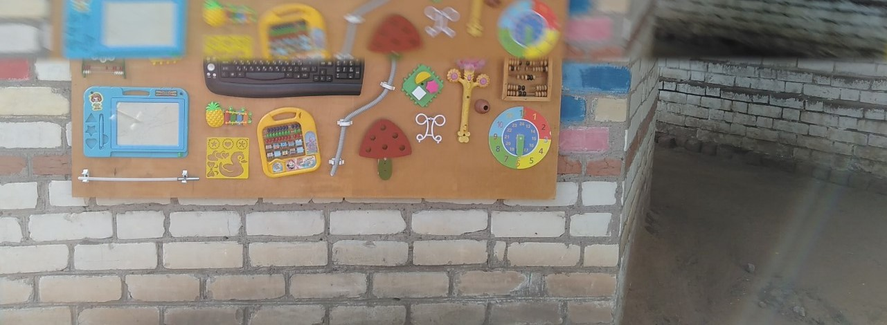
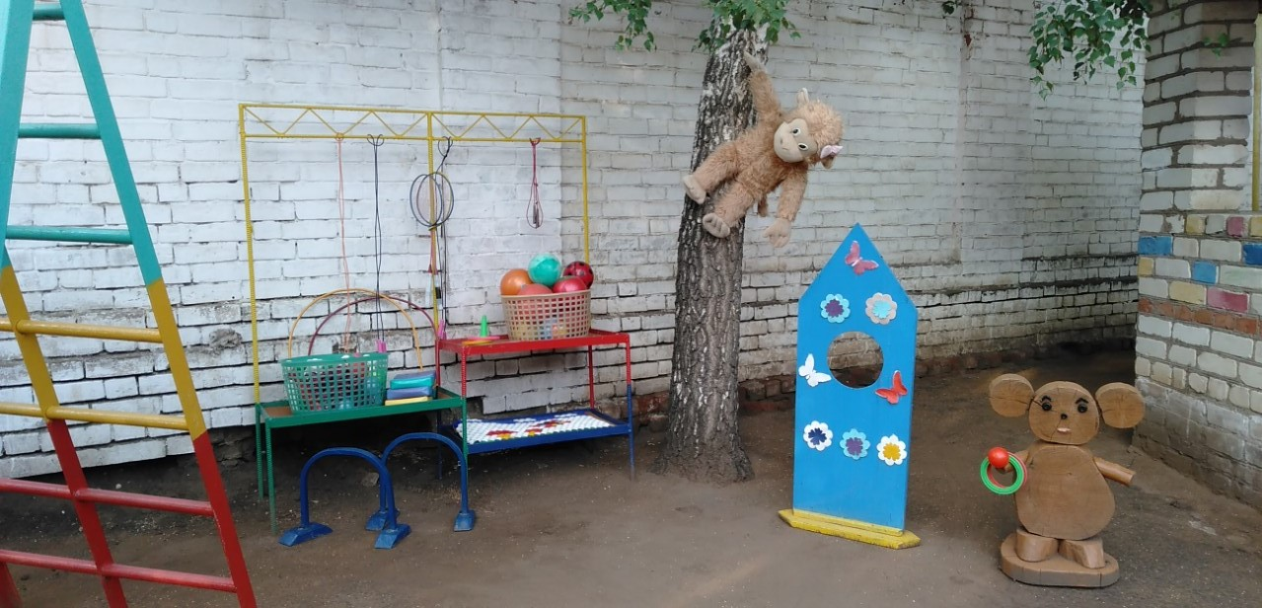

Slide 8
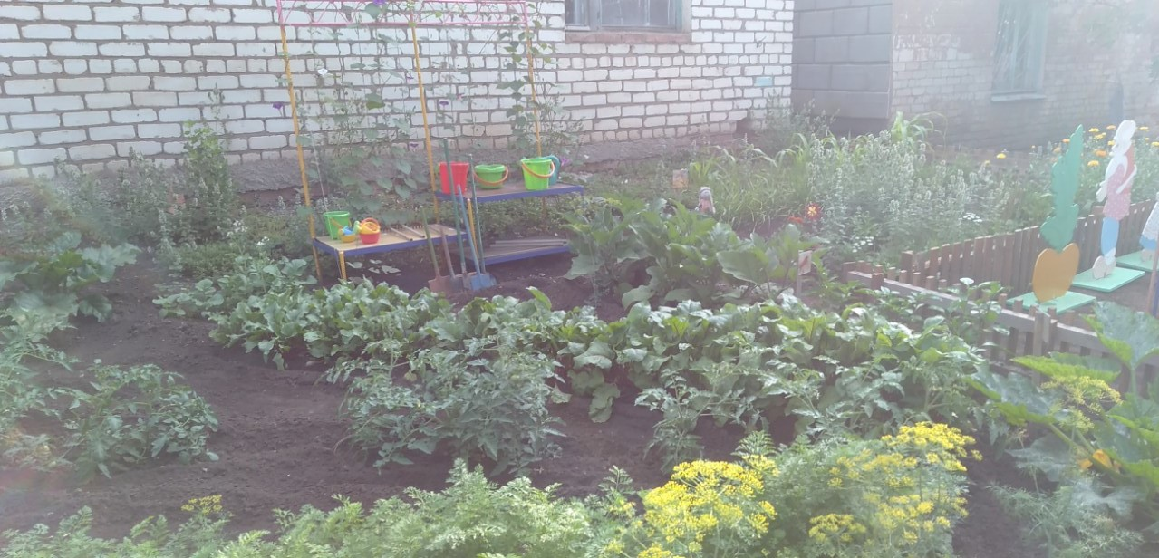
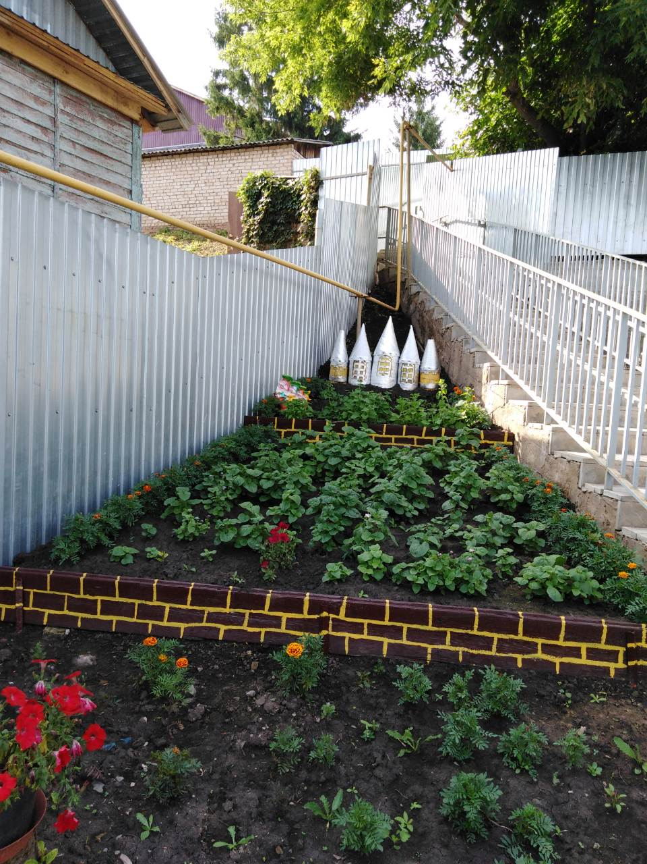
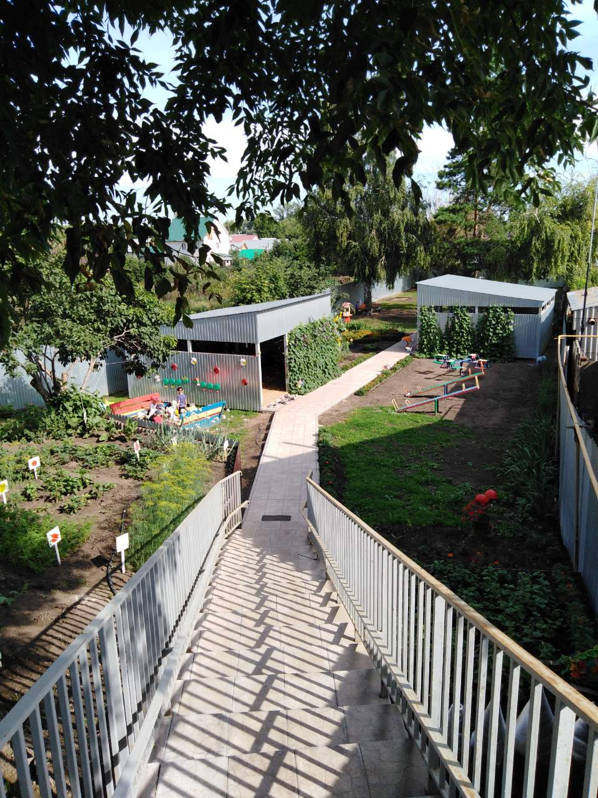
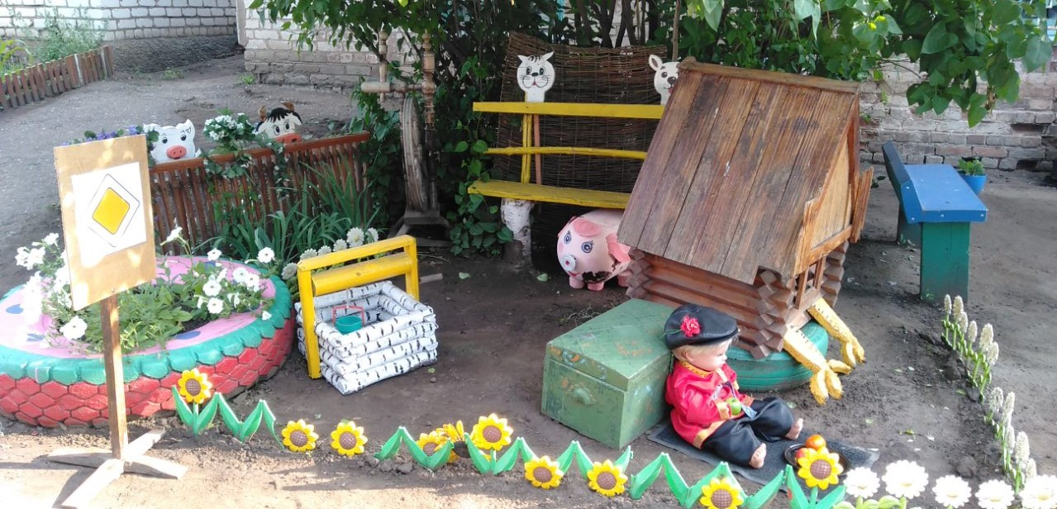

Slide 9
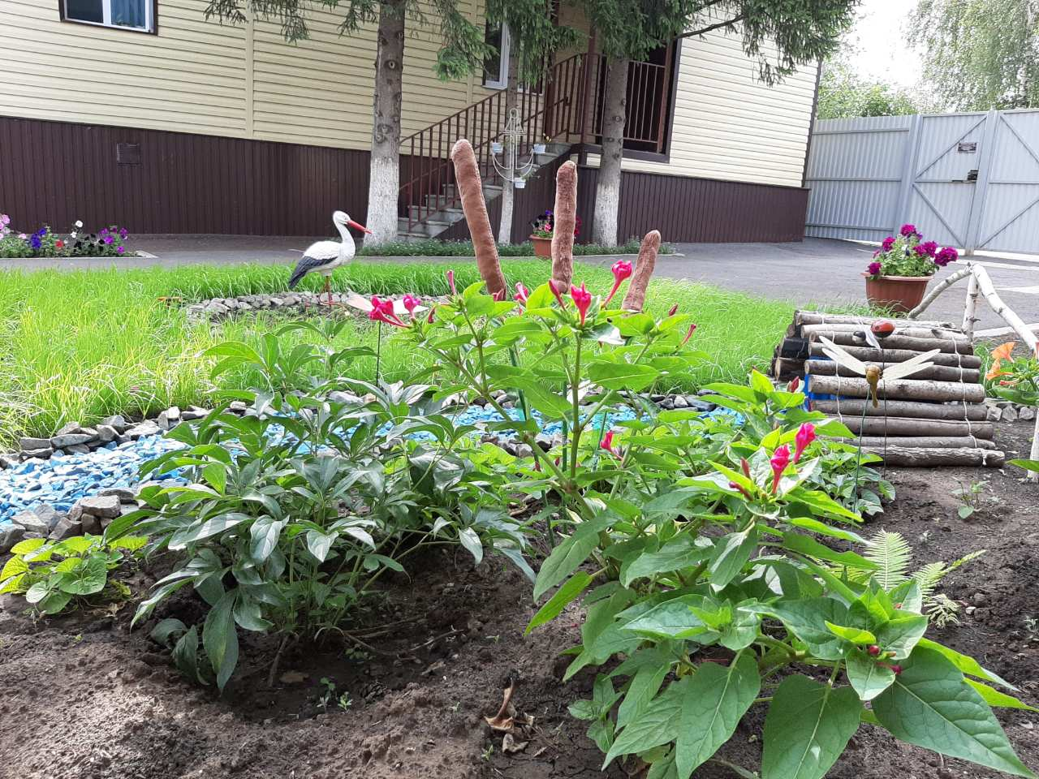
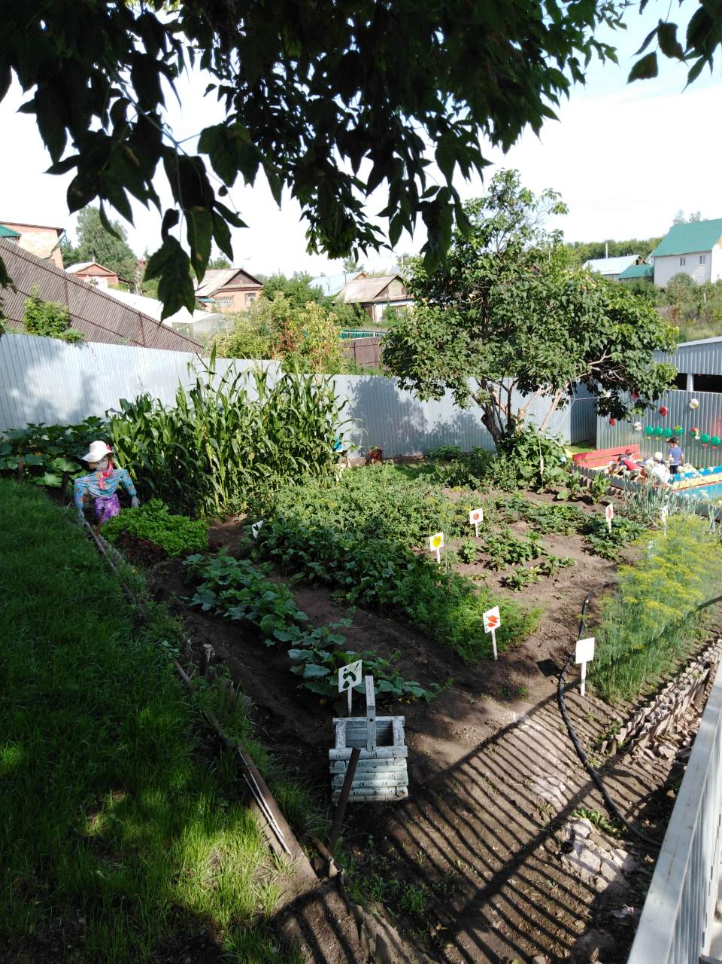
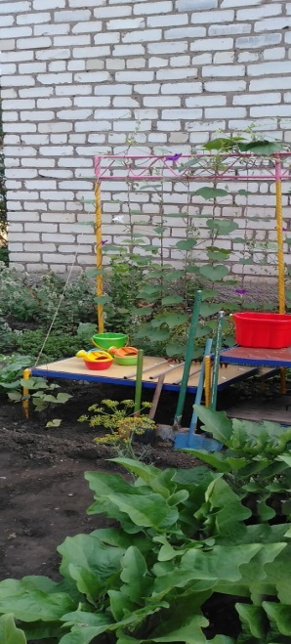
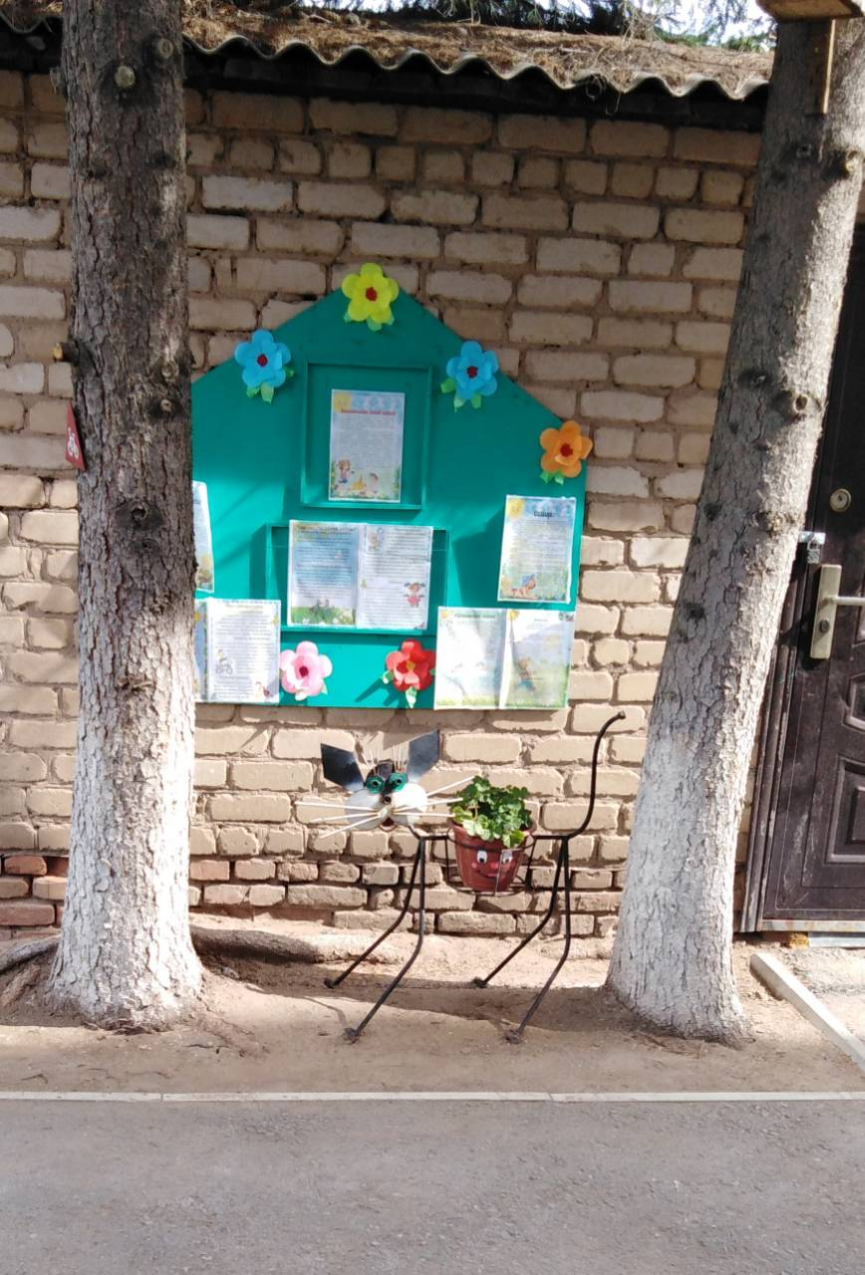
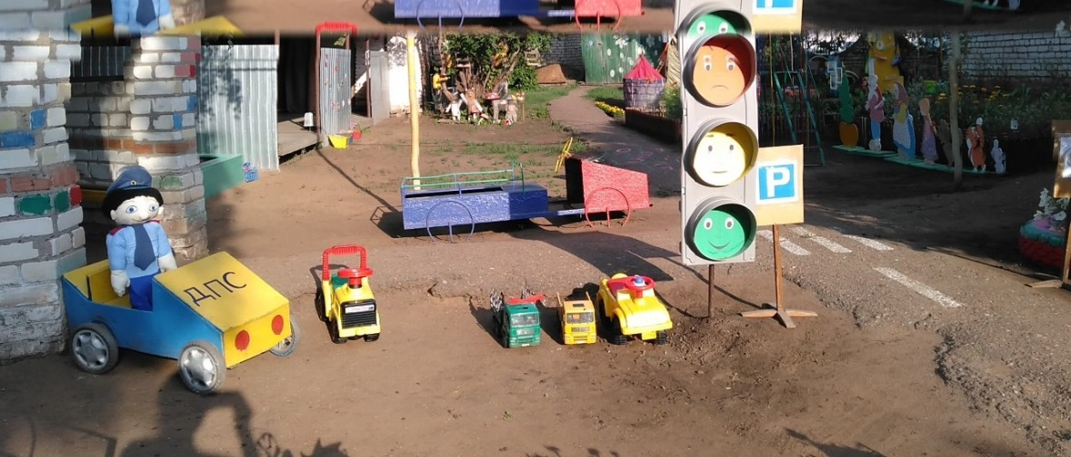

Slide 10
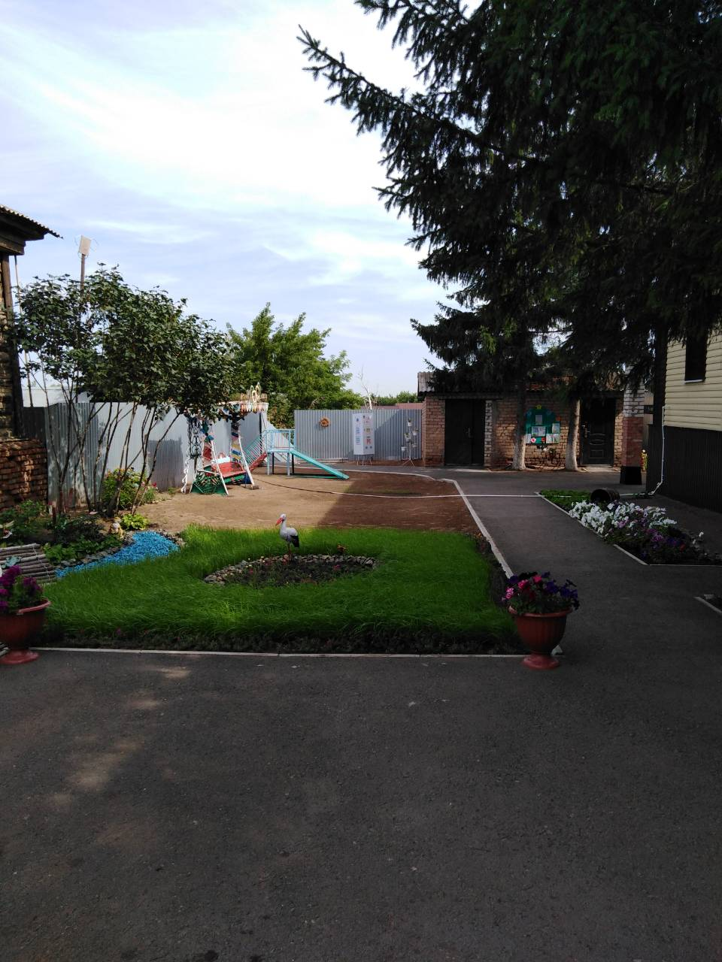
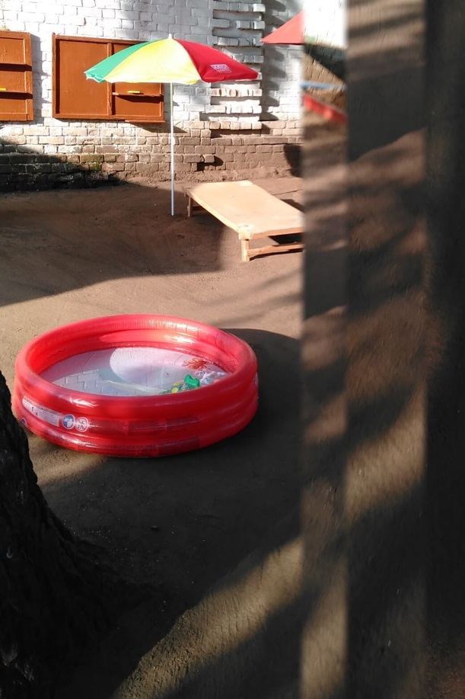
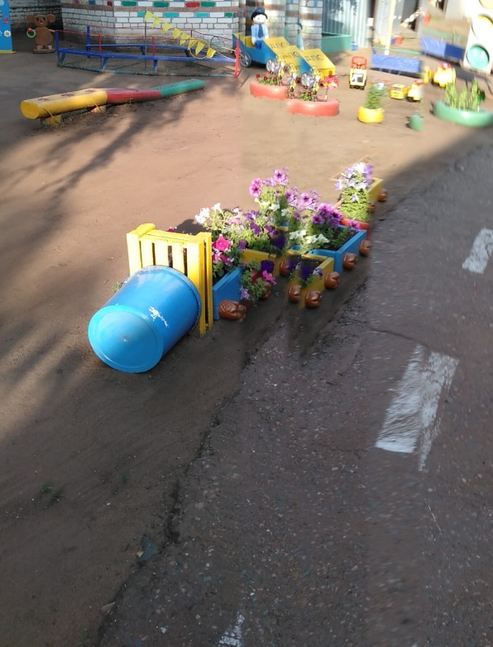
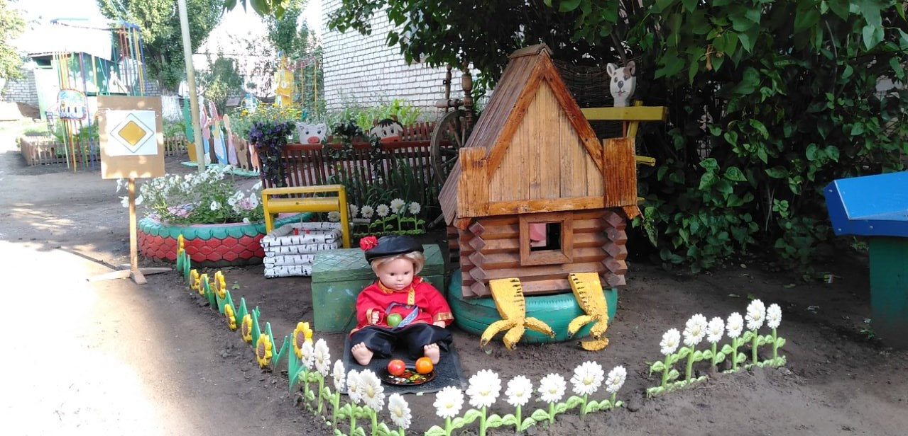

Slide 11
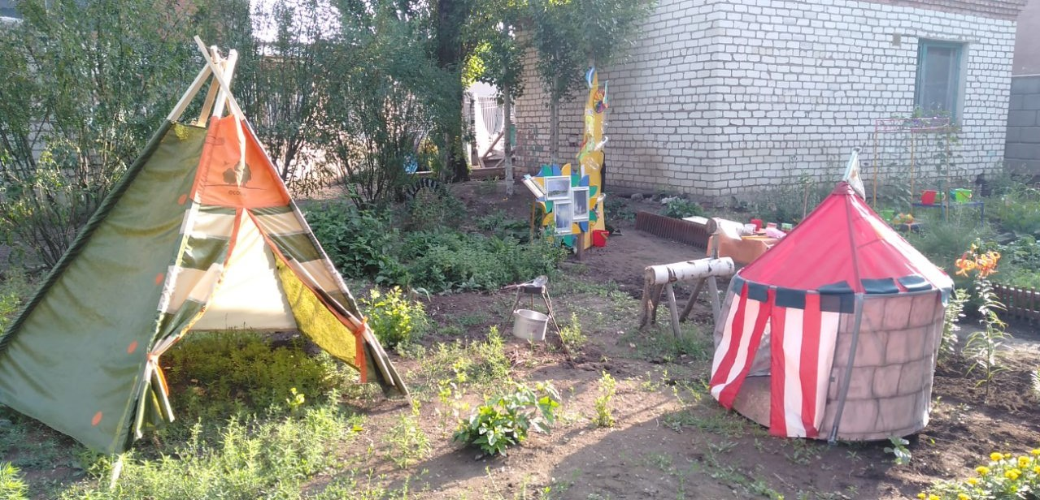
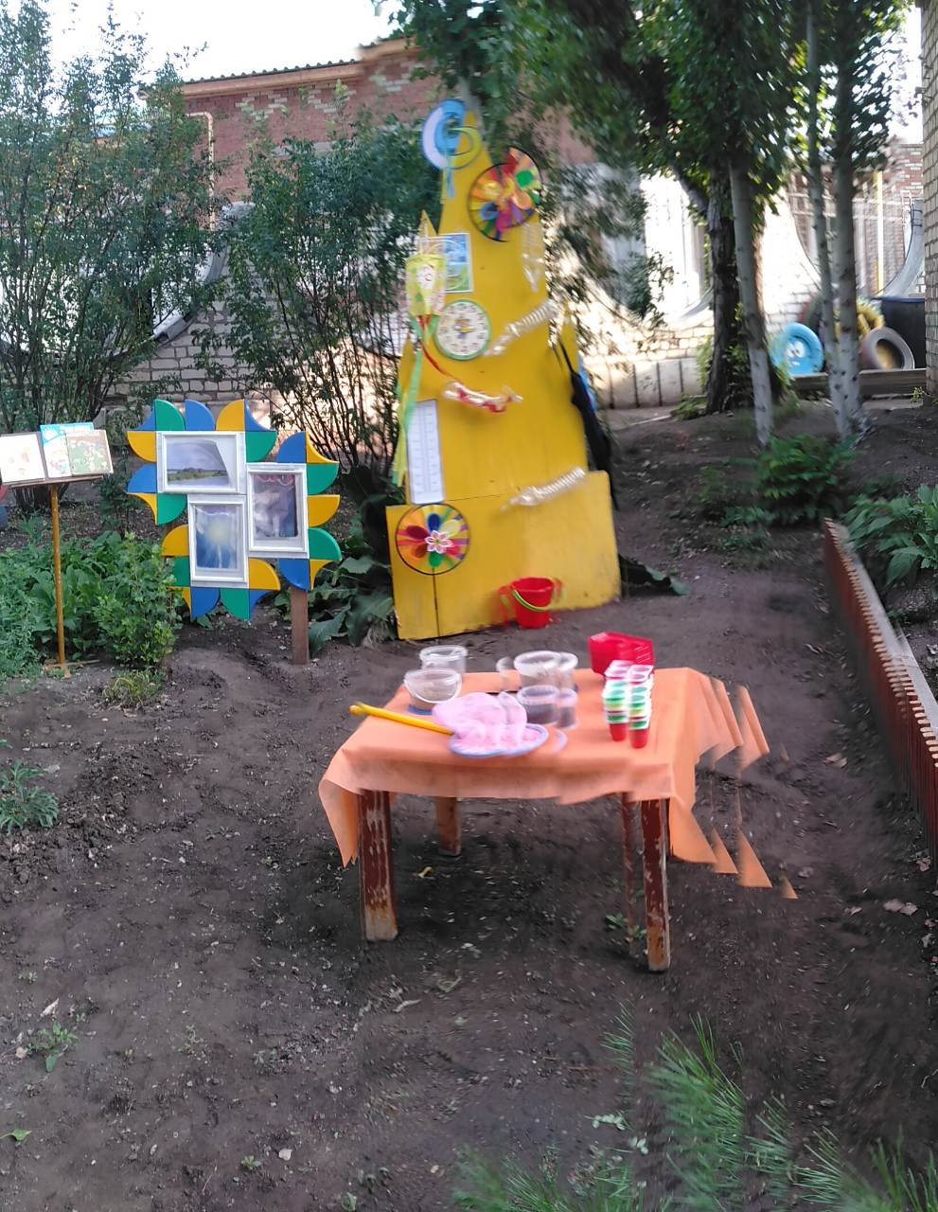
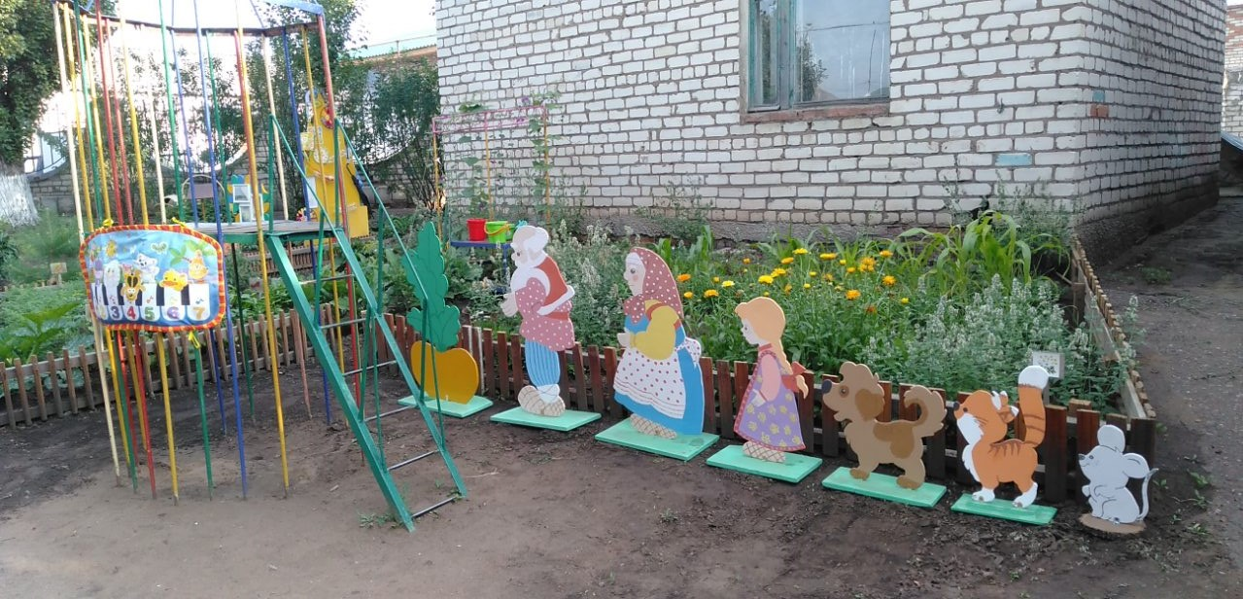

Slide 12
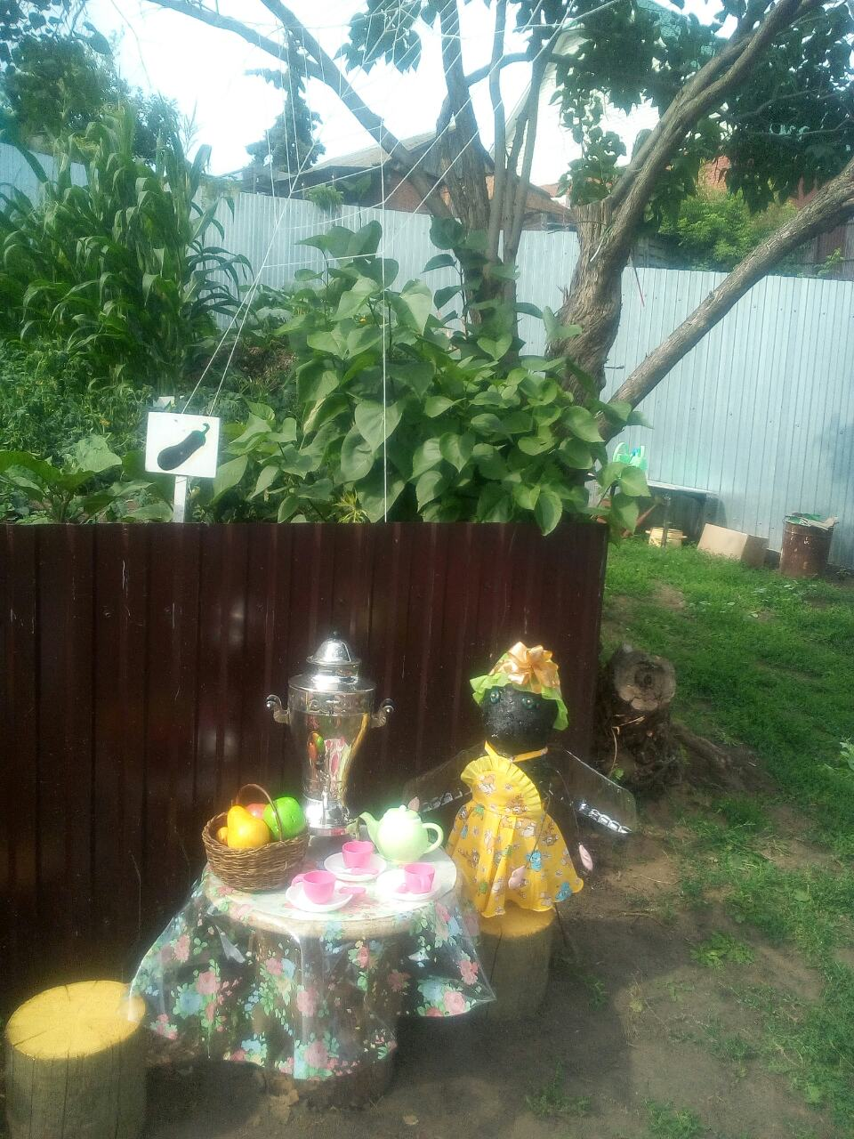
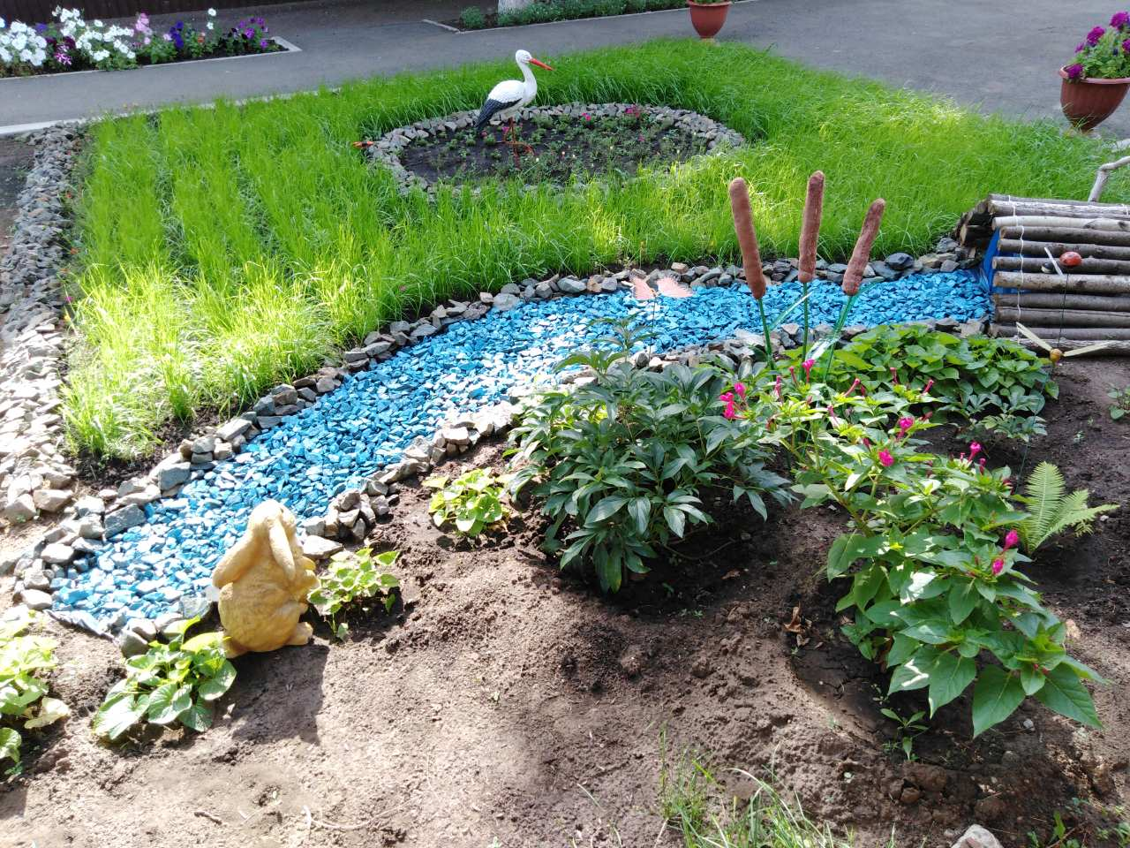
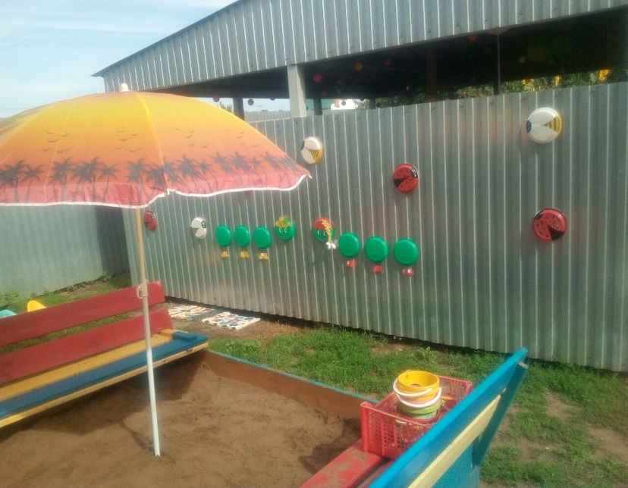

Slide 13
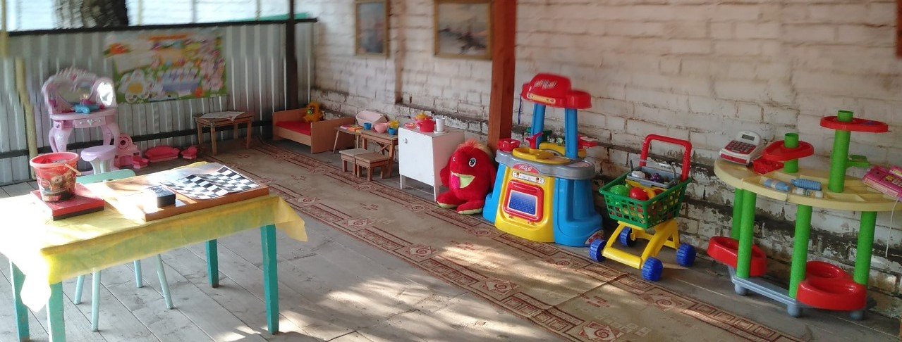

Slide 14
Спасибо за внимание!

